Slide 1
Governo do Estado do Piauí
Secretaria de Estado da Saúde do Piauí – SESAPI
Superintendência de Atenção Primária à Saúde e Municípios – SUPAT
Diretoria de Vigilância Sanitária do Estado do Piauí - DIVISA
CURSO BÁSICO DE INSPEÇÃO SANITÁRIA
EM SERVIÇOS E PRODUTOS
2021

Slide 2
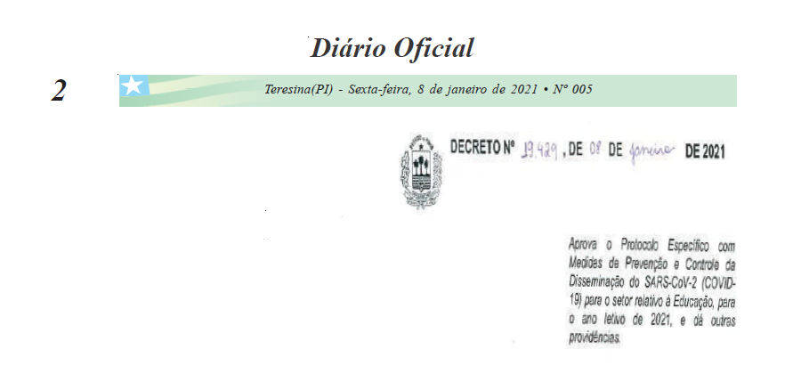
DECRETO ESTADUAL Nº 19.429/2021

Slide 3
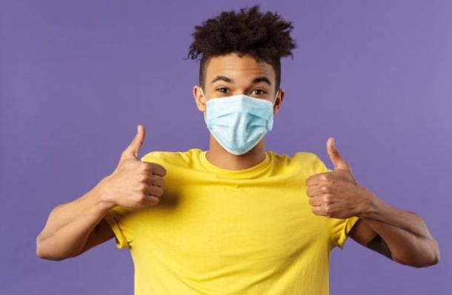
PROTOCOLO ESPECÍFICO Nº 001/2021:
Um compromisso de todos!
Não dissemine o Coronavírus.
Dissemine Educação Sanitária na sua escola!
Notes:
Foto do vírus: Esta Foto de Autor Desconhecido está licenciado em CC BY-SA

Slide 4
Setor Educação:
Berçário, creche, educação infantil, ensino fundamental anos iniciais e finais, ensino médio, tecnólogo, educação superior e pós-graduação; preparatórios para concursos, cursos, seminários, palestras, capacitações, congressos, simpósios etc.
Rede pública e privada de ensino.

Slide 5
Plano de Contenção, Prevenção, Monitoramento e Controle da Transmissão da COVID-19
Termo de Compromisso e Contenção da COVID-19
Sistema de Enssino Hibrido / Rodízio de Alunos

Slide 6
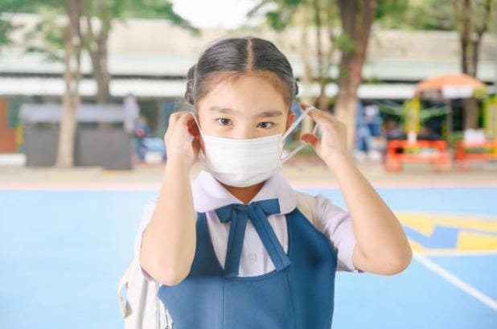
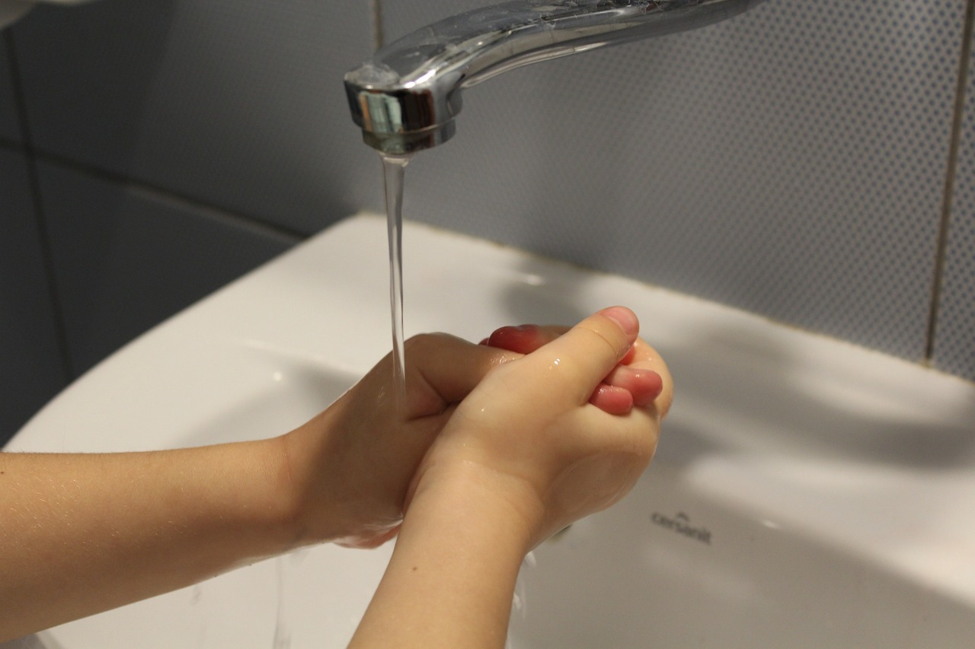
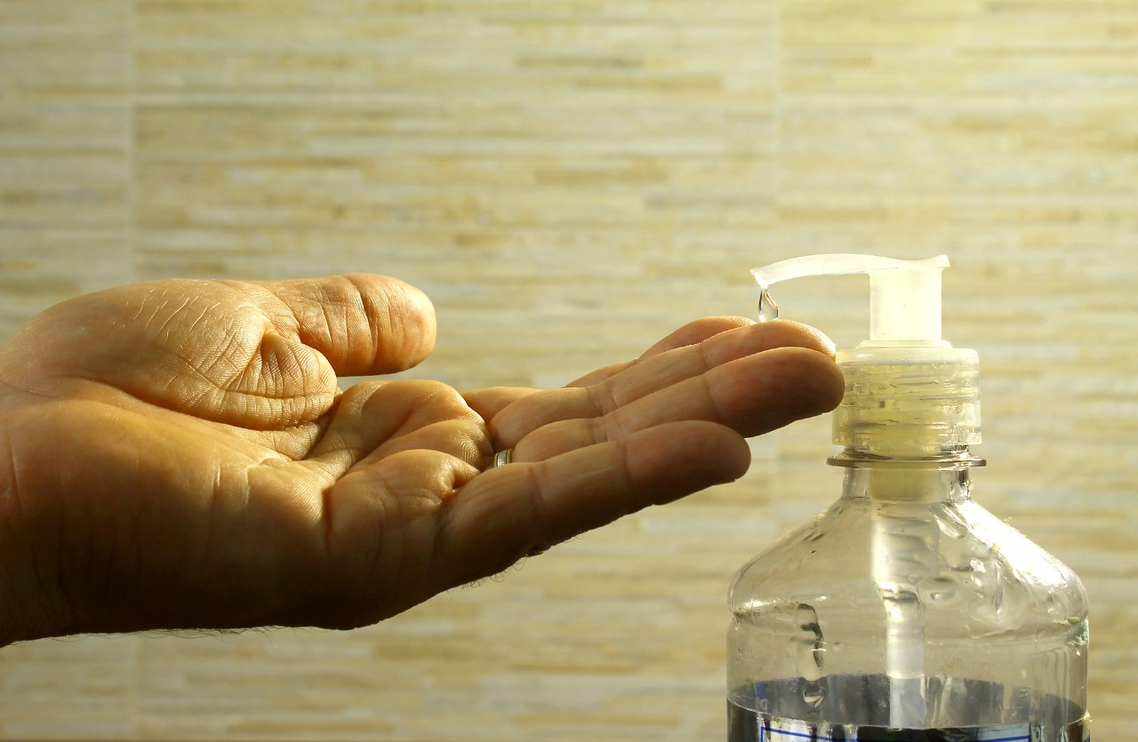
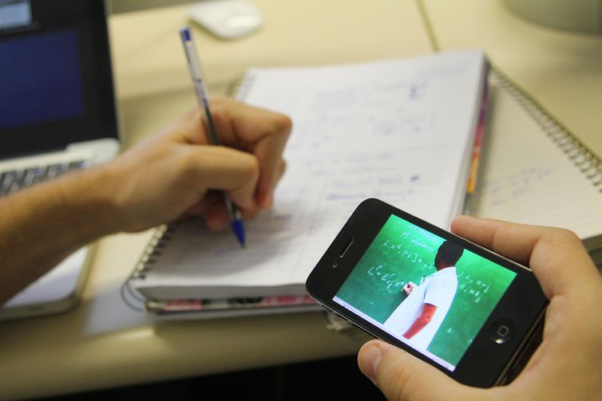
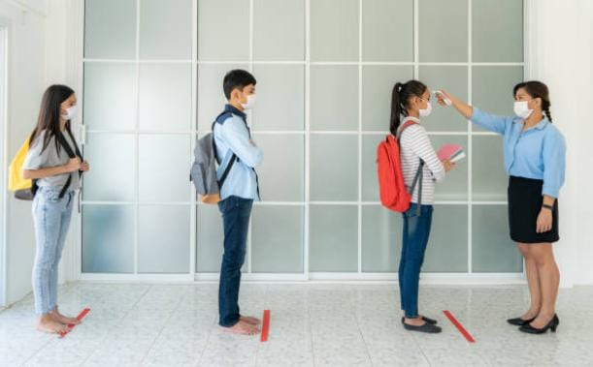
Recomendações Higienicossanitárias:
Esta Foto de Autor Desconhecido está licenciado em CC BY-SA-N

Slide 7
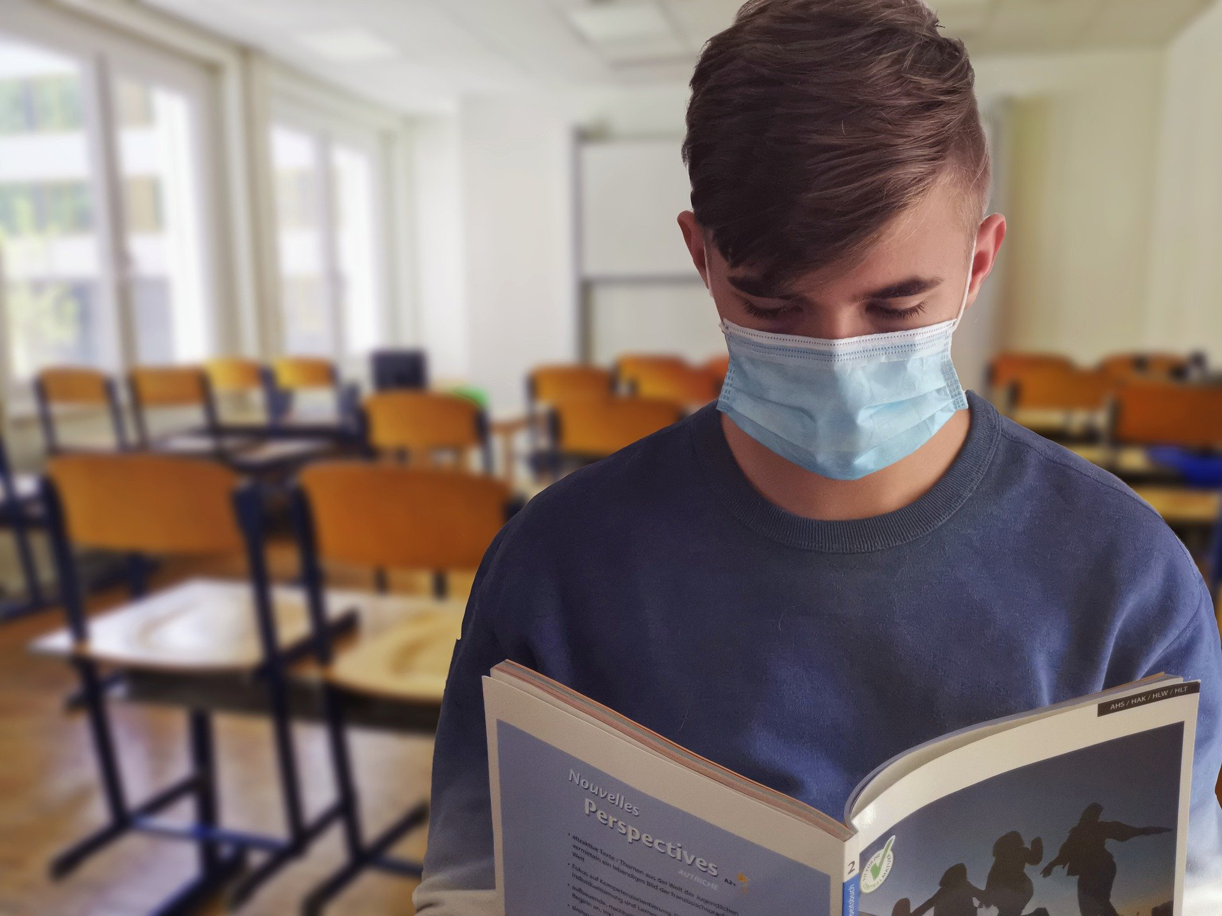
Suspeita ou confirmação da COVID-19 no ambiente escolar:
Área de Isolamento;
Situações de alerta e ações necessárias:
Situação 1 – Ocorrência de um ou mais casos suspeitos ou confirmados na mesma sala de aula:
Atuação da escola frente à situação: as aulas presenciais nessa sala serão suspensas por duas semanas (14 dias).

Slide 8
Suspeita ou confirmação da COVID-19 no ambiente escolar:
CONTINUAÇÃO:
Situações de alerta e ações necessárias:
Situação 2 – Ocorrência de um ou mais casos suspeitos ou confirmados em salas diferentes no mesmo turno:
Atuação da escola frente à situação: as aulas presenciais do turno escolar serão suspensas por duas semanas (14 dias).

Slide 9
Suspeita ou confirmação da COVID-19 no ambiente escolar:
CONTINUAÇÃO:
Situações de alerta e ações necessárias:
Situação 3 – Ocorrência de um ou mais casos suspeitos ou confirmados em salas diferentes e turnos diferentes:
Atuação da escola frente à situação: as aulas presenciais do turno escolar serão suspensas por duas semanas (14 dias).

Slide 10
OBSERVAÇÕES IMPORTANTES:
Em caso suspeito para COVID-19, a escola deverá preencher a Ficha de Notificação Imediata e fazer a comunicação do caso no portal do Centro de Informação Estratégica de Vigilância em Saúde do Piauí (CIEVS-PI) http://portal.saude.pi.gov.br/2020/cievs/cievs.asp. A comunicação da situação também deverá ser feita à Secretaria Municipal de Saúde (Vigilância em Saúde/Atenção Básica) do seu município em até 24h.
Caso estudante ou trabalhador com diagnóstico confirmado tenha familiares que também estudem ou trabalhem na instituição de ensino (irmãos, filhos, pais), que coabitem no mesmo domicílio, também deverá ser afastado por no mínimo 07 dias.

Slide 11
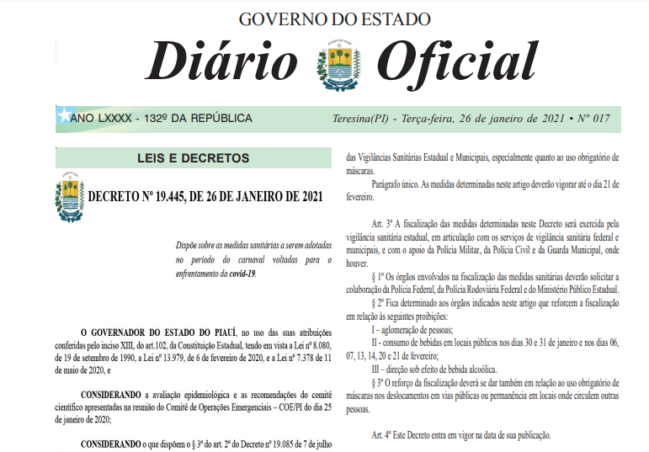
DECRETO ESTADUAL Nº 19.445/2021

Slide 12
MEDIDAS SANITÁRIAS PARA PERÍODO DO CARNAVAL 2021:
CARNAVAL e PRÉVIAS DE CARNAVAL
Qualquer tipo de evento público ou privado (festas, shows, comemorações de casamentos, batismos, aniversários, condecorações, confraternizações, festividades de formaturas presenciais, etc.) está suspenso até o dia 21 de fevereiro de 2021, de modo a evitar que gerem aglomerações;
SUSPENSÃO

Slide 13
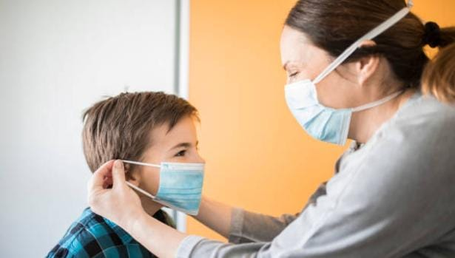
MEDIDAS SANITÁRIAS PARA PERÍODO DO CARNAVAL 2021:
Não afeta celebrações religiosas nas igrejas e templos (PE Nº 023/2020, 024/2020, 025/2020 e 026/2020).
Praças, parques, clubes e praias devem seguir Protocolo Específico Nº 045/2021 (anexo ao Decreto Nº 19187/2021, evitando-se aglomerações, os cidadãos devem fazer uso obrigatório de máscaras e proibido realização de eventos.

Slide 14
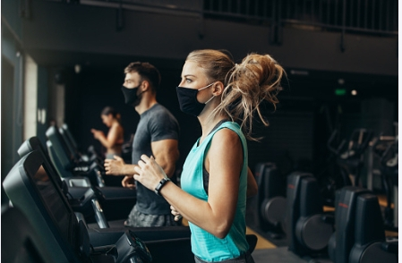
MEDIDAS SANITÁRIAS PARA PERÍODO DO CARNAVAL 2021:
A Lei Nº 7.459/2021 reconheceu prestação de serviços de atividade física e exercício físico como essenciais.
Portanto, as academias não estão suspensas pelo Decreto Estadual Nº 19.445/2021, assim como, o trabalho do personal trainer. A proibição do decreto é referente a EVENTO ESPORTIVO.

Slide 15
MEDIDAS SANITÁRIAS PARA PERÍODO DO CARNAVAL 2021:
HORÁRIOS:
Bares, Restaurantes
23h, sem som!
Comércio
17h
Shopping Centers
12 às 21h
OBS.: Vedado ponto facultativo nos dias 15, 16 e 17 de fevereiro de 2021.

Slide 16
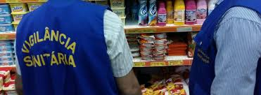
MEDIDAS SANITÁRIAS PARA PERÍODO DO CARNAVAL 2021:
Proibição do consumo de bebidas alcoólicas em locais públicos nos dias 30 e 31 de janeiro, 06, 07, 13, 14, 20 e 21 de fevereiro de 2021.
“LEI SECA”
FISCALIZAÇÃO
DIVISA e VISAS Municipais, com apoio das Polícias e Ministério Público Estadual.

Slide 17
LEGISLAÇÕES PARA AUTUAÇÕES POR INFRAÇÕES SANITÁRIAS REFERENTE ÀS NORMATIVAS DO DECRETO ESTADUAL Nº 19.445/2021:
* Lei Federal nº 6.437/1977, artigo 10:
Inciso X (obstar ou dificultar a ação fiscalizadora das autoridades sanitárias competentes no exercício de suas funções);
Inciso XXIX (transgredir outras normas legais e regulamentares destinadas à proteção da saúde);
Inciso XXXI (descumprir atos emanados das autoridades sanitárias competentes).

Slide 18
LEGISLAÇÕES PARA AUTUAÇÕES POR INFRAÇÕES SANITÁRIAS REFERENTE ÀS NORMATIVAS DO DECRETO ESTADUAL Nº 19.445/2021:
* Lei Estadual nº 6.174/2012, artigo 129:
Inciso VIII (instalar ou fazer funcionar, sem licença sanitária ou autorização de funcionamento emitida pelo órgão sanitário competente, estabelecimento industrial, comercial ou de prestação de serviços);
Inciso XVII (contrariar normas legais relativas ao controle da poluição e contaminação do ar, do solo e da água, bem como da poluição sonora com evidentes prejuízos à saúde pública);
Inciso XXXIII (manter condição de trabalho que cause dano à saúde do trabalhador);
Inciso XXXVII (obstar ou dificultar a ação fiscalizadora da autoridade sanitária competente no exercício de suas funções);
Inciso XLIV (transgredir norma legal ou regulamentar destinada à promoção, à proteção e à recuperação da saúde).

Slide 19
LEGISLAÇÕES PARA AUTUAÇÕES POR INFRAÇÕES SANITÁRIAS REFERENTE ÀS NORMATIVAS DO DECRETO ESTADUAL Nº 19.445/2021:
* Portaria SESAPI/DIVISA nº 341/2020:
artigo 1º (autoriza as autoridades sanitárias das Vigilâncias Sanitárias a aplicação de medidas de isolamento social e aplicação de multas a pessoas físicas e jurídicas no caso de infração às medidas de saúde para o enfrentamento do NOVO CORONAVÍRUS (COVID-19) decretadas no âmbito do Estado do Piauí);
artigo 6º (infrações sanitárias):
Inciso I (descumprir normas legais e regulamentares, medidas, formalidades e outras exigências sanitárias por pessoas físicas ou jurídicas, relacionadas ao combate enfrentamento da Covid-19);
Inciso XIII (funcionamento de atividade não permitida);
Inciso XXII (descumprir recomendações de autoridades sanitárias, quanto ao combate a disseminar da Covid-19).

Slide 20
LEGISLAÇÕES PARA AUTUAÇÕES POR INFRAÇÕES SANITÁRIAS REFERENTE ÀS NORMATIVAS DO DECRETO ESTADUAL Nº 19.445/2021:
* Decreto Estadual nº 18.895/2020:
artigo 1º (declara estado de calamidade pública em todo estado do Piauí);
artigo 2º (autoriza as autoridades competentes a adotarem medidas excepcionais necessárias para se contrapor a disseminação da COVID-19);
artigo 3º (as autoridades competentes editarão atos normativos necessários à regulamentação do estado de calamidade pública).

Slide 21
LEGISLAÇÕES PARA AUTUAÇÕES POR INFRAÇÕES SANITÁRIAS REFERENTE ÀS NORMATIVAS DO DECRETO ESTADUAL Nº 19.445/2021:
* Decretos Legislativos nº 565/2020 e nº 585/2020 (reconhece a declaração de estado de calamidade pública e prorroga a declaração até 30 de junho de 2021, respectivamente);
* Decreto Estadual nº 18.947, artigos 1º, 2º, 2º-A e 4º (uso obrigatório de máscaras de proteção facial como medida adicional de proteção em face da COVID-19, sempre que houver necessidade de sair de casa, em todo estado do Piauí);
* Decreto Estadual nº 19.055/2020, artigo 1º (o não uso de máscara é uma infração sanitária, de acordo com inciso XLIV do artigo 129, da Lei Estadual nº 6.174);

Slide 22
LEGISLAÇÕES PARA AUTUAÇÕES POR INFRAÇÕES SANITÁRIAS REFERENTE ÀS NORMATIVAS DO DECRETO ESTADUAL Nº 19.445/2021:
* Decreto Estadual nº 19040/2020, artigo 1º e Anexo Único (aprova o Protocolo Geral de Recomendações Higienicossanitárias para todos seguimentos econômicos. O Protocolo obriga o uso de máscaras por todas as pessoas nos estabelecimentos, determina o distanciamento mínimo de 2 metros entre as pessoas, determina o controle do fluxo de pessoas e proíbe aglomerações, dentre outras medidas);
* Decreto Estadual nº 19.445/2021:
artigo 1º (suspensão de festa eventos do carnaval, incluindo prévias);
artigo 2º, inciso I (suspensão de atividades que envolvam aglomeração, eventos culturais, atividades esportivas e sociais, bem como, o funcionamento de boates, casas de shows e quaisquer tipos de estabelecimentos que envolvam atividades festivas, em espaço público ou privado, em ambiente aberto ou fechado, com ou sem venda de ingresso).

Slide 23
CANAIS DE COMUNICAÇÃO
Endereço: Rua 19 de Novembro, 1865, Bairro: Primavera, Teresina - Piauí
Fone: (86) 3216-3662 / 3216-3664
Homepage: www.saude.pi.gov.br/divisa
SISVISA: www.sisvisa.pi.gov.br
E-mail: visapiaui@yahoo.com.br
@vigilanciasanitaria_pi

